Slide 1
ADWORD 產追蹤碼 流程
薛祖淇/Joey
joey@clickforce.com.tw
M:0938920717
T:02-2719-8500 #588

Slide 2
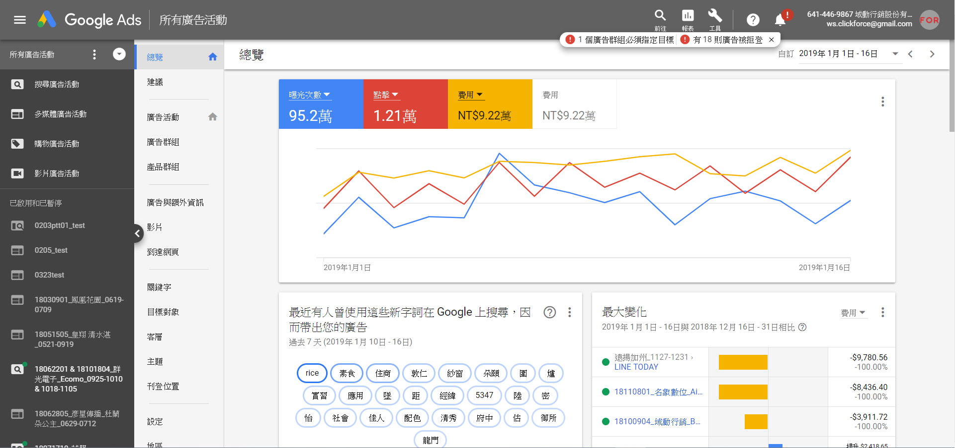
第一步: 登入Adword

Slide 3
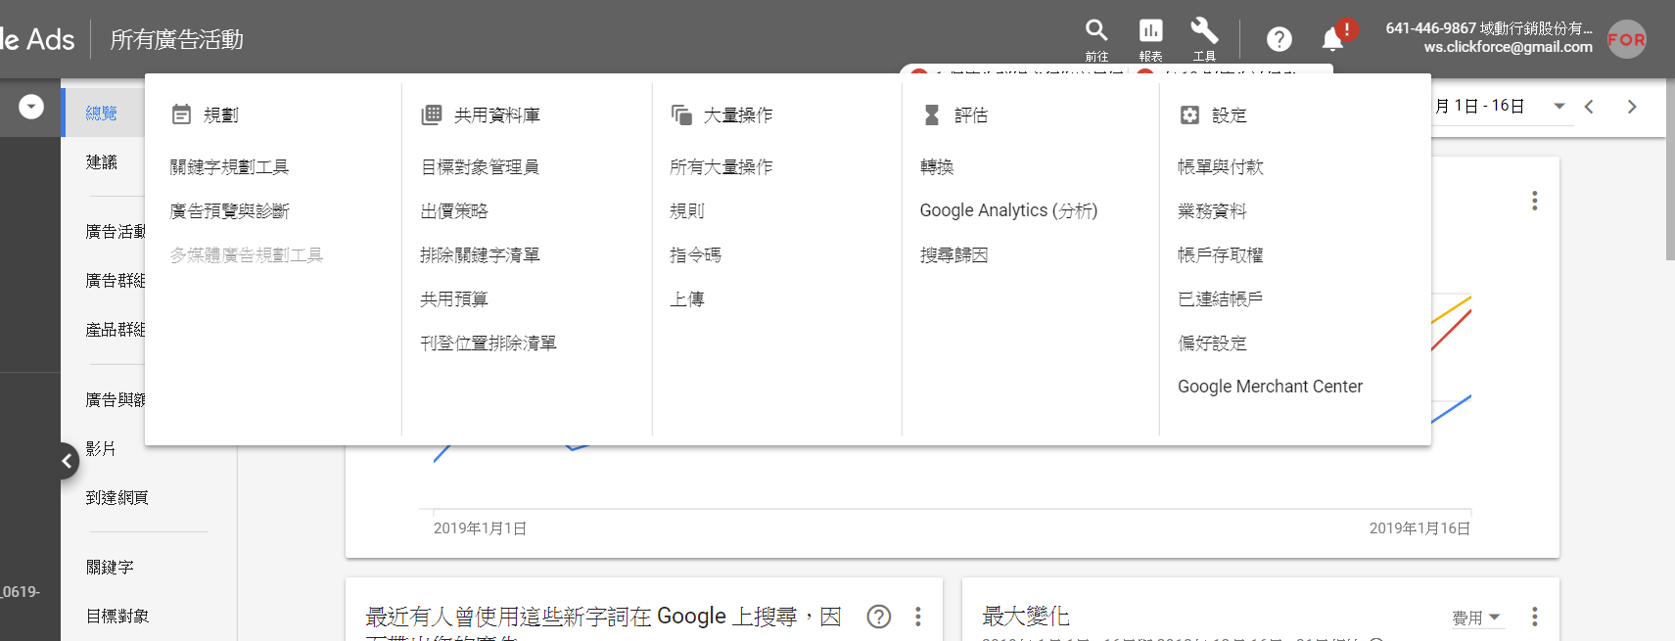
第二步: 點工具->轉換

Slide 4
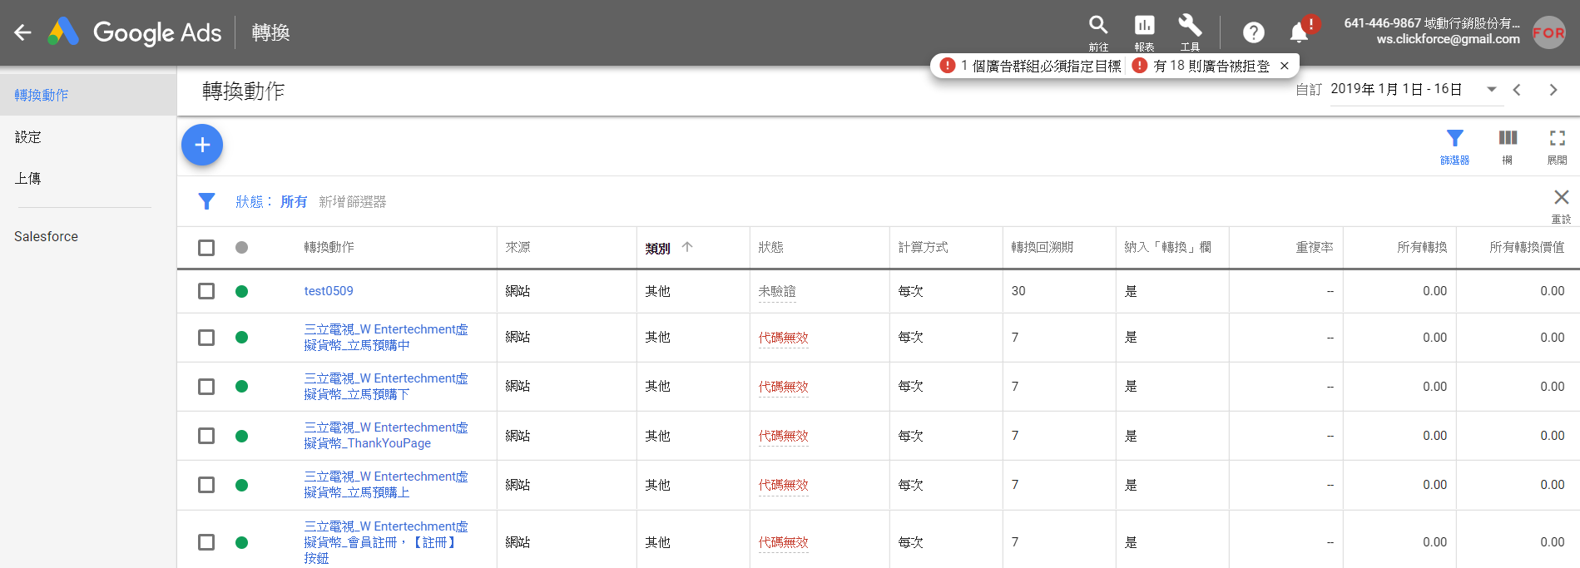
第三步:點+號

Slide 5
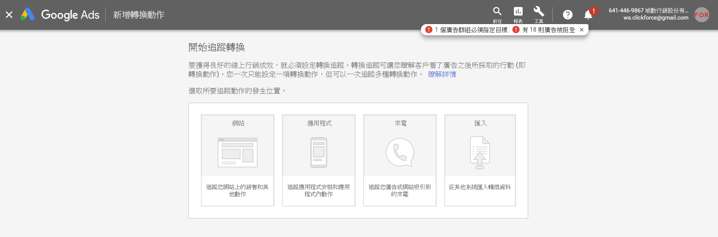
第四步:選擇追蹤發生位置(網站)

Slide 6
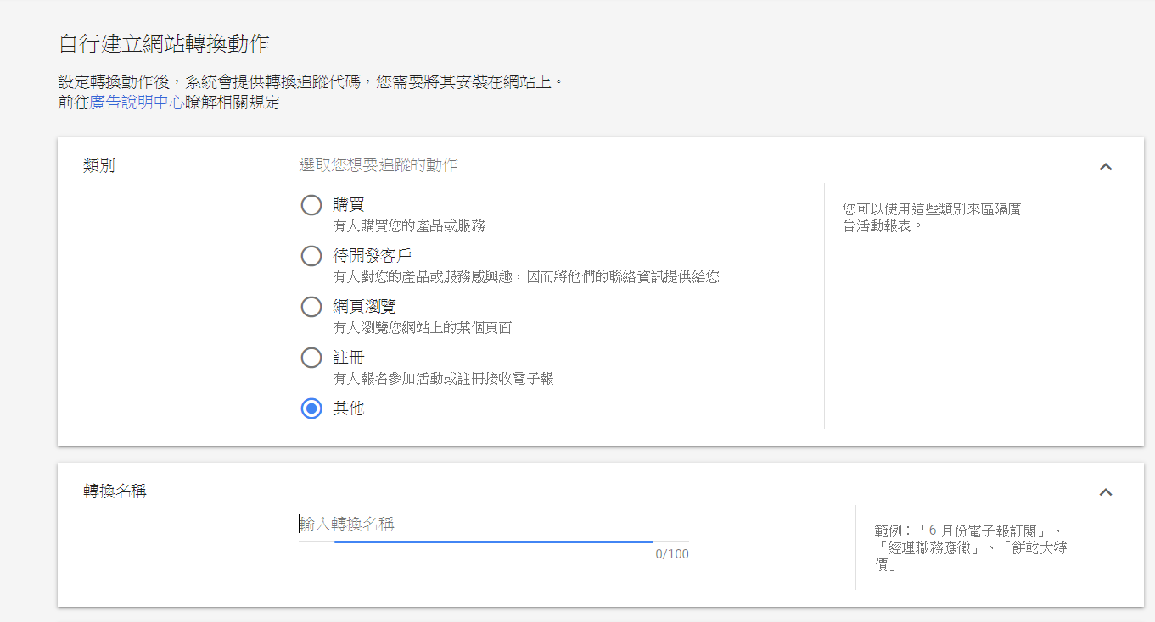
第四步:根據需求填入或選擇追蹤事項

Slide 7
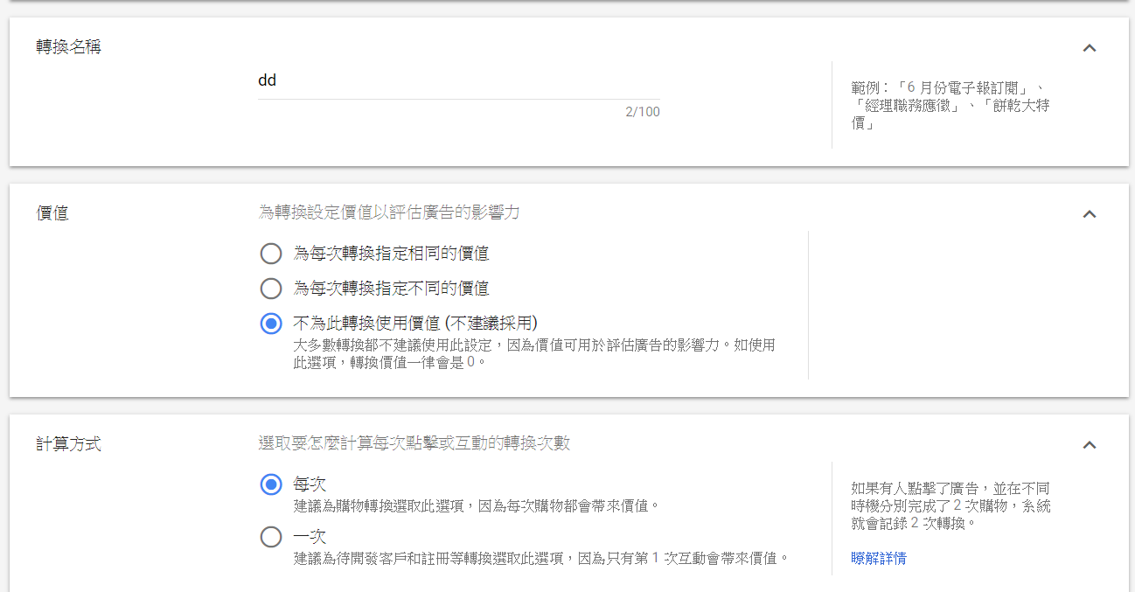
第四步:根據需求填入或選擇追蹤事項

Slide 8
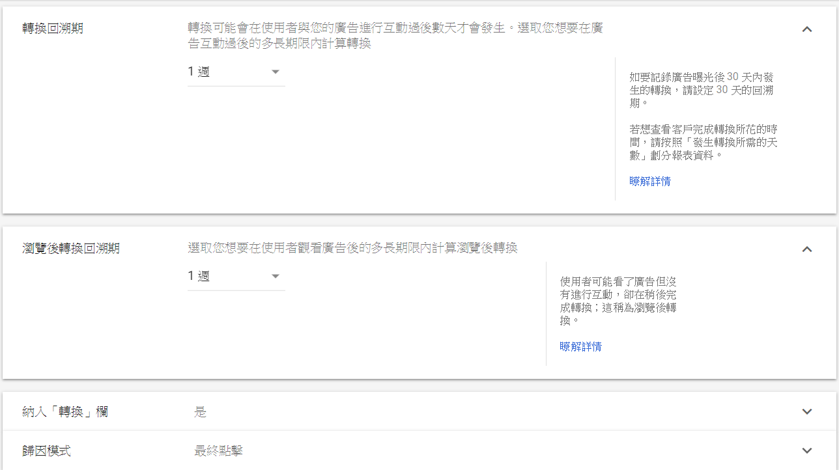
第四步:根據需求填入或選擇追蹤事項，點擊 建立並繼續

Slide 9
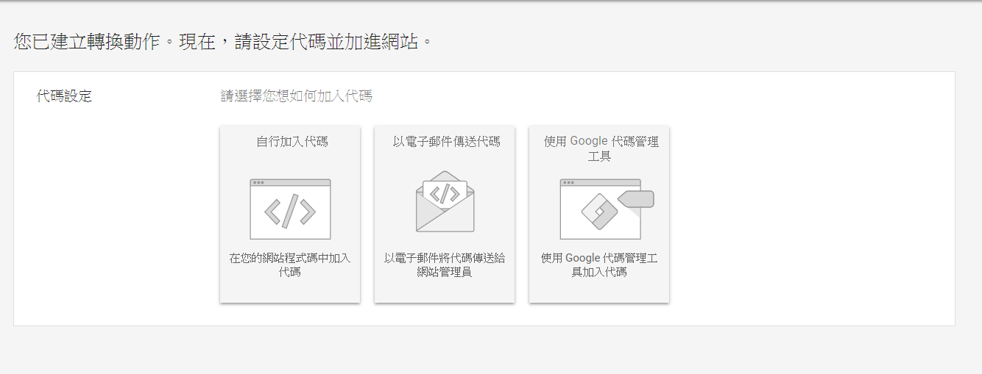
第五步:自行加入代碼

Slide 10
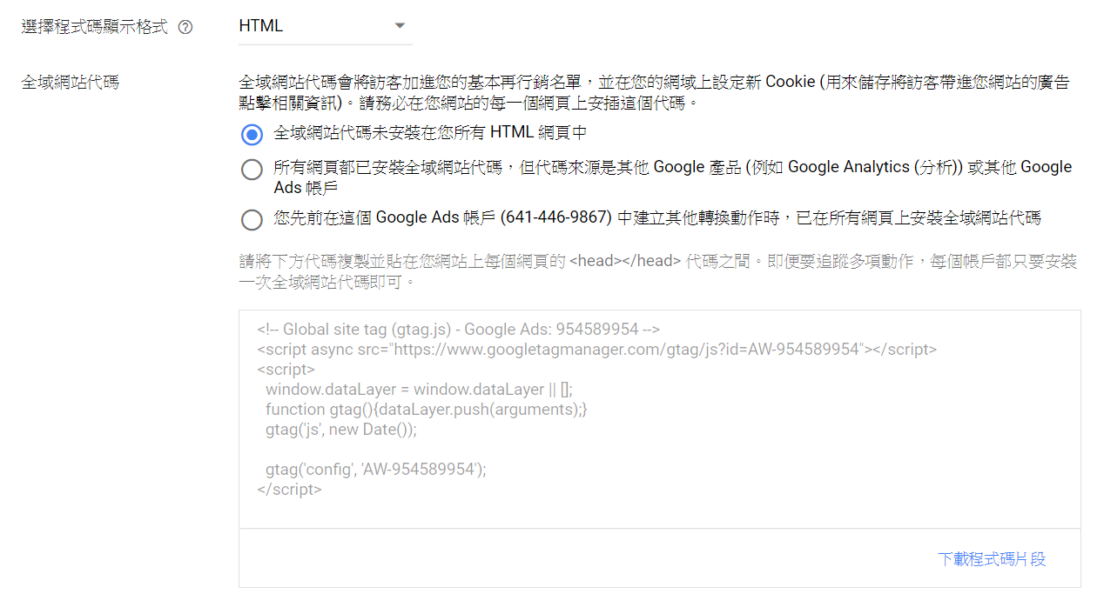
第六步:取追蹤碼---PV 全域代碼
複製並貼在HTML網頁的
<head></head>
之中

Slide 11
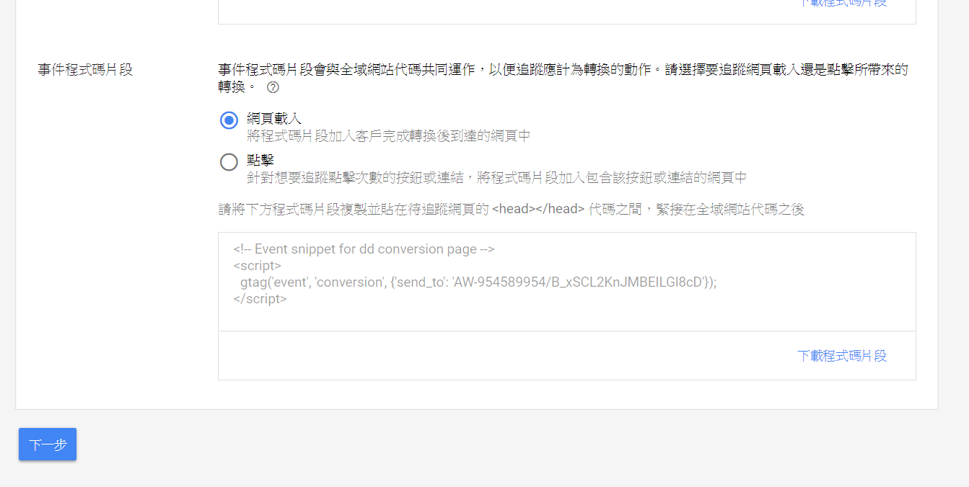
第七步:取追蹤碼---PV
這一行也要與第六步放一起

